Slide 1
Desarrollo de un sistema de detección haciendo uso de Deep Learning y visión por computadora para el Diagnóstico del Cáncer de Piel melanoma

Slide 2
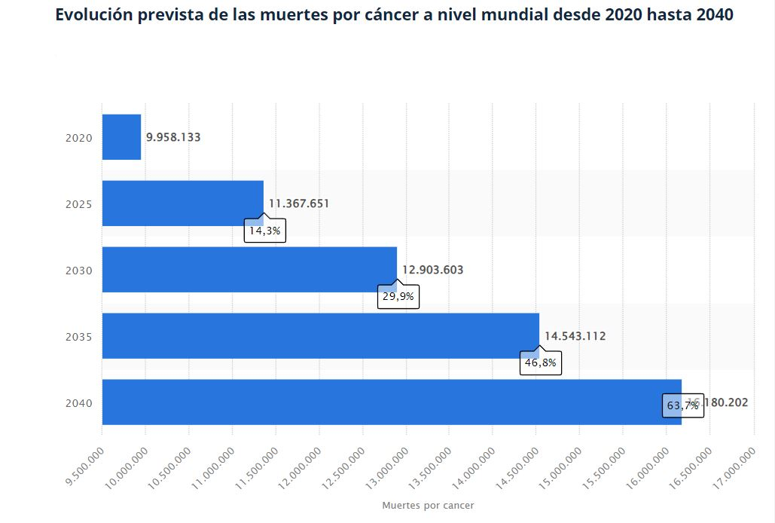
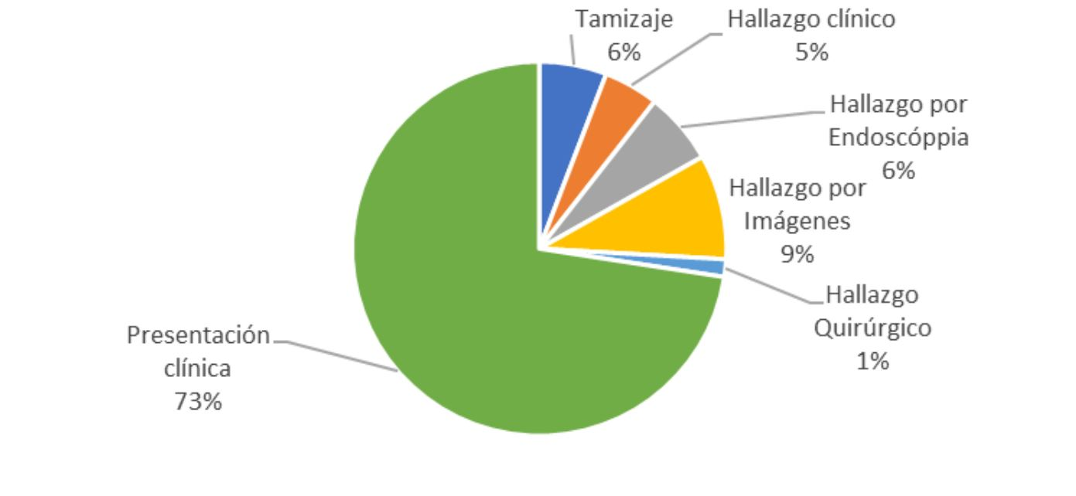
Realidad Problemática
Gracias al avance de la medicina se ha podido tratar muchas enfermedades; no obstante, una de estas que ha afectado durante siglos a la humanidad es el cáncer.
Según la Organización mundial de la salud (OMS) afirma que el cáncer es la segunda causa muerte más frecuente en América y una las principales a nivel mundial.
Entre los tipos más comunes de cáncer se encuentra el que afecta a la piel el cual se puede contraer a cualquier edad y debido al aumento de los rayos UV sus números está en aumento.

Slide 3
General
Problema
Especifico
Dificultad de detección temprana de cáncer de piel en el Perú debido a la falta de especialistas en esa área
¿Cuáles son los algoritmos de Deep Learning que pueden clasificar con precisión los melanomas y no melanomas entre pacientes peruanos?
¿Cuál es el desafío principal entre reconocer los tipos de cáncer en los pacientes peruanos?
¿Qué tipo de ruido pude haber en las imágenes que dificulté la clasificación de los melanomas y no melanomas entre pacientes peruanos?
¿ Qué alternativas se proponen en los trabajos previos para seleccionar características y desarrollar el marco de trabajo de la investigación?
¿Cuál es la influencia de las condiciones ambientales y geográficas específicas de Perú en el tratamiento del cáncer de piel?

Slide 4
General
Problema
Especifico
¿Cómo dificulta la falta de especialistas dermatológicos en la detección temprana del cáncer de piel en el Perú?
¿Cuáles son los algoritmos de Deep Learning que pueden clasificar con precisión los melanomas y no melanomas entre pacientes peruanos?
¿Cuál es el desafío principal entre reconocer los tipos de cáncer en los pacientes peruanos?
¿Qué tipo de ruido pude haber en las imágenes que dificulté la clasificación de los melanomas y no melanomas entre pacientes peruanos?
¿ Qué alternativas se proponen en los trabajos previos para seleccionar características y desarrollar el marco de trabajo de la investigación?
¿Cuál es la influencia de las condiciones ambientales y geográficas específicas de Perú en el tratamiento del cáncer de piel?
Notes:
¿Cómo dificulta la falta de especialistas dermatológicos en la detección temprana del cáncer de piel en el Perú?
Dificultad de detección temprana de cáncer de piel en el Perú debido a la falta de especialistas en esa área

Slide 5
General
Objetivo
Especifico
Desarrollar un sistema de detección de cáncer de piel mediante el uso de técnicas de Deep Learning y visión por computadora que permita identificar lesiones dermatológicas a partir de imágenes, para realizar una detección temprana.
Identificar y comparar los algoritmos de Deep Learning más adecuados para la clasificación de melanomas y no melanomas en imágenes dermatoscopias de pacientes del Perú.
Analizar cómo las características dermatoscopias únicas en Perú afectan el reconocimiento de melanomas y no melanomas de pacientes del Perú.
Identificar y evaluar el impacto de estos ruidos en la precisión de la clasificación de melanomas y no melanomas de pacientes del Perú.
Analizar los diferentes enfoques utilizados en investigaciones anteriores con la finalidad de desarrollar marcos de trabajo efectivos para la clasificación de melanomas y no melanomas de pacientes del Perú.
Analizar cómo las condiciones ambientales y geográficas pueden afectar los melanomas y no melanomas de pacientes del Perú.
Notes:
Desarrollar un sistema de detección de cáncer de piel mediante el uso de técnicas de Deep Learning y visión por computadora que permita identificar lesiones a partir de imágenes dermatoscópicas, para realizar una detección temprana.

Slide 6
General
Hipótesis
Especifico
La aplicación de técnicas de Deep Learning en el análisis de imágenes dermatoscópicas permitirá entrenar un modelo capaz de identificar características específicas asociadas con el cáncer de piel con una precisión igual o superior a la de los dermatólogos especializados, facilitando la detección temprana de esta enfermedad
La implementación del algoritmo de Deep Learning adecuado permitirá calcificar con alta precisión los tipos de cáncer de piel melanomas y no melanomas
Determinar los tipos de características dermatoscopias que afecta el reconocimiento de melanomas y no melanomas de pacientes del Perú.
Identificar los tipos de ruidos en las imágenes dermatológicas permitirá tener un modelo con mayor precisión
Análisis de trabajos previos para el desarrollo de métodos efectivos con la finalidad de mejorar la eficiencia de los modelos.
Influencia de las condiciones ambientales y geográficas influye en el cáncer de tipo melanomas y no melanomas de pacientes del Perú.

Slide 7
Matriz de consistencia

Slide 8
Problema
La detección temprana del cáncer a una persona puede ser la gran diferencia entre la vida y la muerte. Teniendo en cuenta que el cáncer de piel es uno de los más comunes a nivel mundial, es imperativo que reciban un tratamiento a tiempo con el fin de aumentar sus probabilidades de supervivencia. No obstante, los métodos tradicionales de diagnóstico pueden ser ineficientes y necesitar la experiencia de un dermatólogo especialista en el tema debido a que existe un margen de error.

Slide 9
Estado del ARTE

Slide 10
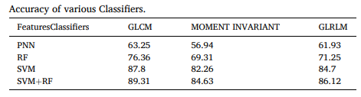
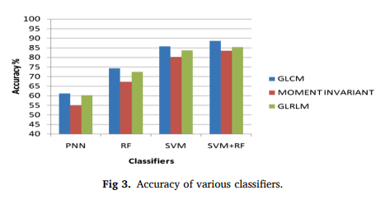
Diagnosis of skin cancer using machine learning techniques
Autor: A. Murugan , Dr. S. Anu H Nair, Dr. A. Angelin Peace Preethi, Dr. K. P. Sanal Kumar
Año: 2021
Técnica:
Preprocesamiento: eliminar el ruido
Extraccion de caracteristicas usando: GLCM, Moment Invariants and GLRLM
Clasificadores usando: PNN, SVM, Random Forest y SVM + RF
Base de datos: Compuesta por lesiones benignos y malignas que se almacenan en la base de datos junto con la histopatología
https://www.sciencedirect.com/science/article/pii/S0141933120308723
Notes:
https://www.sciencedirect.com/science/article/pii/S0141933120308723

Slide 11
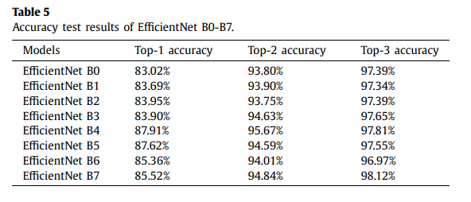
Multiclass skin cancer classification using EfficientNets – a first step towards preventing skin cancer
Autor: Karar Ali, Zaffar Ahmed Shaikh, Abdullah Ayub Khan, Asif Ali Laghari
Año: 2022
Técnica:
Preprocesamiento (redimensionadas según la variante EfficientNet [24,39])
CNN (eliminación del ruido en la imagen)
EfficientNets B1-B7 (escalando la red de referencia (EfficientNet B0)
Base de datos: Conjunto de datos HAM10000, compuesta de 10015 imágenes dermatoscópicas
https://www.sciencedirect.com/science/article/pii/S0141933120308723
Notes:
https://www.sciencedirect.com/science/article/pii/S2772528621000340
ruido en la imagen) pelitos que aparece alrededor de la herida
EfficientNet-b0 es una red neuronal convolucional que está entrenada con más de un millón de imágenes de la base de datos de ImageNet [1]. Esta red puede clasificar imágenes en 1000 categorías de objetos (por ejemplo, teclado, ratón, lápiz y muchos animales).

Slide 12
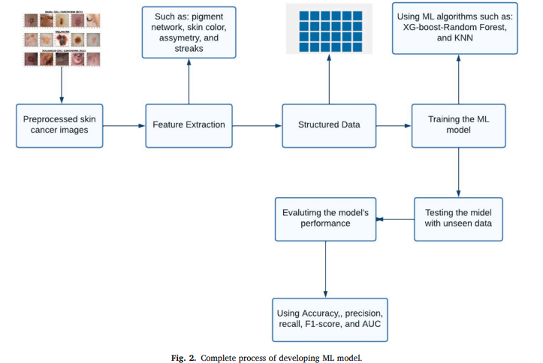
Skin cancer classification using explainable artificial intelligence on pre-extracted image features
Autor: Tarek Khater, Sam Ansari, Soliman Mahmoud, Abir Hussain, Hissam Tawfik
Año: 2023
Técnica:
Preprocesamiento de la base de datos
Clasificacion según caracteristicas de las imagenes
Modelo ML: Entrenamiento del modelo aciendo uso de XGBoost, decision tree, random forest y KNN
Base de datos: Conjunto de datos PH2(recopilación de datos en el departamento de dermatología del Hospital Pedro Hispano)
https://www.sciencedirect.com/science/article/pii/S0141933120308723
Notes:
https://www.sciencedirect.com/science/article/pii/S266730532300100X Base de datos: 200 imágenes(resolución de 768 × 560)
Características: Asimetría, red de pigmeo(coloracion y pelos), puntos/glóbulos, estrías,

Slide 13
Diagnosis of skin cancer using machine learning techniques
Autor:
Año:
Técnica:
Base de datos:
https://www.sciencedirect.com/science/article/pii/S0141933120308723
Notes:
https://www.sciencedirect.com/science/article/pii/S0141933120308723

Slide 14
Diagnosis of skin cancer using machine learning techniques
Autor:
Año:
Técnica:
Base de datos:
https://www.sciencedirect.com/science/article/pii/S0141933120308723
Notes:
https://www.sciencedirect.com/science/article/pii/S0141933120308723

Slide 15
Diagnosis of skin cancer using machine learning techniques
Autor:
Año:
Técnica:
Base de datos:
https://www.sciencedirect.com/science/article/pii/S0141933120308723
Notes:
https://www.sciencedirect.com/science/article/pii/S0141933120308723

Slide 16
Diagnosis of skin cancer using machine learning techniques
Autor:
Año:
Técnica:
Base de datos:
https://www.sciencedirect.com/science/article/pii/S0141933120308723
Notes:
https://www.sciencedirect.com/science/article/pii/S0141933120308723

Slide 17
Diagnosis of skin cancer using machine learning techniques
Autor:
Año:
Técnica:
Base de datos:
https://www.sciencedirect.com/science/article/pii/S0141933120308723
Notes:
https://www.sciencedirect.com/science/article/pii/S0141933120308723

Slide 18
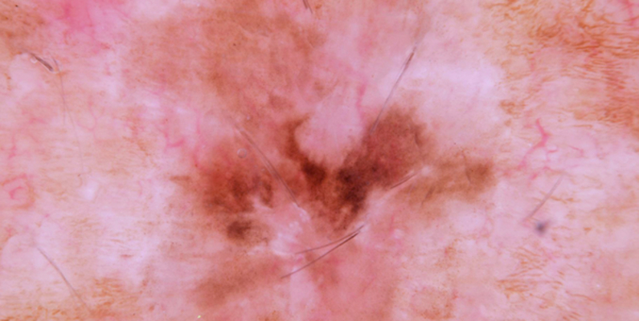
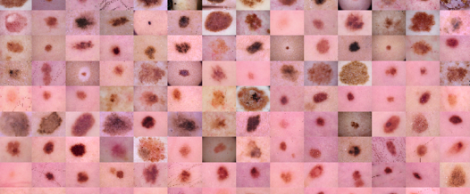
Base de Datos
Skin Cancer MNIST: HAM10000
Dataset ISIC - 2019
Los casos incluyen una colección representativa de todas las categorías diagnósticas importantes en el ámbito de las lesiones pigmentadas. Contiene más de 10015 imágenes dermatoscópicas.
El conjunto de datos original contiene más de 25.000 imágenes clasificadas en 8 enfermedades de la piel.
https://www.kaggle.com/datasets/kmader/skin-cancer-mnist-ham10000/data
https://www.kaggle.com/datasets/bhanuprasanna/isic-2019
Notes:
https://www.kaggle.com/datasets/wanderdust/skin-lesion-analysis-toward-melanoma-detection
https://www.kaggle.com/datasets/bhanuprasanna/isic-2019
https://www.kaggle.com/datasets/kmader/skin-cancer-mnist-ham10000/data

